Slide 1
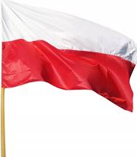
11. listopada Narodowe Święto Niepodległości

Slide 2
11. listopada 1918 r. nastąpiło zakończenie I wojny światowej.
Dzień ten został uznany przez Polaków za dzień odzyskania niepodległości po 123 latach niewoli.

Slide 3
NIEPODLEGŁOŚĆ
– niezależność danego państwa od innych państw
– mieszkańcy mogą mówić w swoim języku ojczystym

Slide 4
Na przestrzeni kilku pokoleń Polska nie istniała, gdyż sąsiednie mocarstwa postanowiły nazwę „Polska” wymazać
z historycznych dokumentów.

Slide 5
MAPA POLSKI

Slide 6
Nasza narodowa tragedia zaczęła się w 1772 roku, gdy Rosja, Austria i Prusy dokonały I rozbioru Polski pozbawiając Polaków Ojczyzny.
Przez te lata niewoli zaborcy próbowali narzucić Polakom swoją kulturę, język, obyczaje i religię.
Jednak dzięki patriotycznemu sercu naszych pradziadów najcenniejsze wartości zostały uratowane.

Slide 7
MAPA POLSKI PO ROZBIORACH

Slide 8
Historia pokazała, jak ważna w dziejach ludzkości jest WOLNOŚĆ.
My – naród wybrany – zwany „Mesjaszem narodów” wciąż o nią walczyliśmy.
Znaleźliśmy WOLNOŚĆ po 123 latach niewoli.
Niestety trwało to krótko, ponieważ rok 1939 znów odebrał nam naszą utęsknioną WOLNOŚĆ.

Slide 9
Do 1989 roku w Polsce panował złowieszczy system totalitarny – komunizm.
Dziś mamy naszą upragnioną i wyśnioną WOLNOŚĆ.
Nie dopuśćmy do jej utracenia!

Slide 10
Pamiętajmy słowa uświadamiające wielopokoleniowe dzieło tworzenia niepodległości:
„Walka o wolność, gdy raz się zaczyna, krwią ojca spada dziedzictwem na syna”.

Slide 11
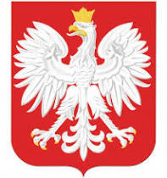
SYMBOLE NARODOWE

Slide 12
SIŁA NARODU POLSKIEGO
Kto ty jesteś?
Polak mały.
Jaki znak twój?
Orzeł biały.
Gdzie ty mieszkasz?
Między swymi.
W jakim kraju?
W polskiej ziemi.
Czym ta ziemia?
Mą Ojczyzną.
Czym zdobyta?
Krwią i blizną.
Czy ją kochasz?
Kocham szczerze.
A w co wierzysz?
W Polskę wierzę.

